Slide 1
Giáo viên: Lê Thị Trang | Trường: THPT Đầm Dơi – Cà Mau | Đ/c Mail gvlethitrang@gmail. com

Slide 2
Thực hành tiếng Việt
SỬ DỤNG PHƯƠNG TIỆN PHI NGÔN NGỮ
(tiếp theo)

Slide 3
CẤU TRÚC BÀI HỌC
1- Khởi động
2- Hình thành kiến thức
3- Luyện tập
4- Vận dụng

Slide 4
Hoạt động:
Khởi động

Slide 5


Quan sát hình 1; 2 và nêu ý nghĩa?
Hình 1
Hình 2

Slide 6
Trả lời:
Hình ảnh mang tính phi ngôn ngữ với ý nghĩa:
Hình 1: Ra hiệu
Hình 2: Thể hiện cảm xúc
Hình 1
Hình 2

Slide 7
Hoạt động:
Hình thành kiến thức

Slide 8
Bài tập 1- SGK
HS thảo luận nhóm để hoàn thành phiếu học tập:
Xác định biểu đồ, sơ đồ?
Tác dụng của phương tiện phi ngôn ngữ?
 | Sơ đồ | Biểu đồ
Tên
Tác dụng

Slide 9
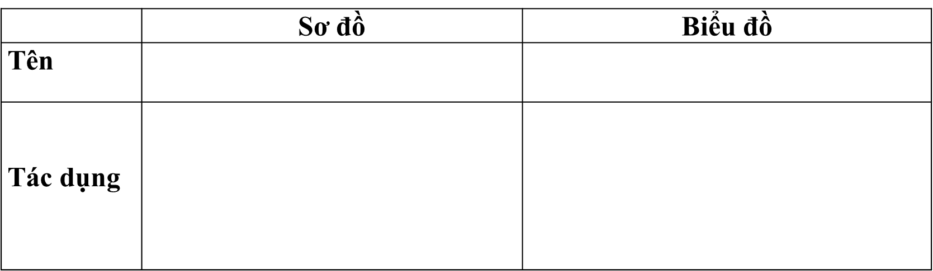
Bài tập 1- SGK
Sơ đồ cây
Biểu đồ thời gian
Kế hoạch “Tôi của tương lai” trên năm phương diện: Tài chính; Sở thích; Cống hiến; Công việc; Gia đình.
Sự tiến triển cụ thể của “Tôi của tương lai” theo từng phương diện kể trên.

Slide 10
Hoạt động
Luyện tập, vận dụng

Slide 11
Bài tâp 2: Tưởng tượng cuộc sống của bạn trong 30 – 40 năm tới
bằng các phương tiện phi ngôn ngữ
(HS dựa vào gợi ý trong SGK để làm bài dưới hình thức bài làm của cá nhân)

Slide 12
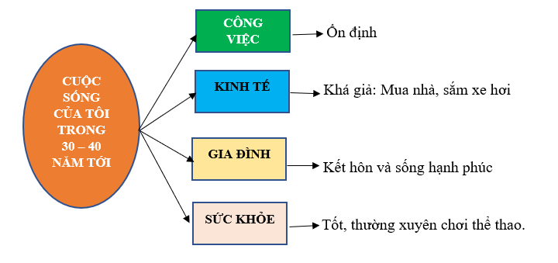
Tham khảo:

Slide 13
Bài tập 3
HS thảo luận nhóm: Thiết kế một biểu đồ hoặc sơ đồ cho phù hợp với nội dung thông tin trong bài tập 3.

Slide 14
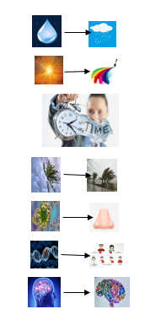
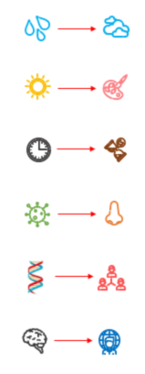
Tham khảo:

Slide 15
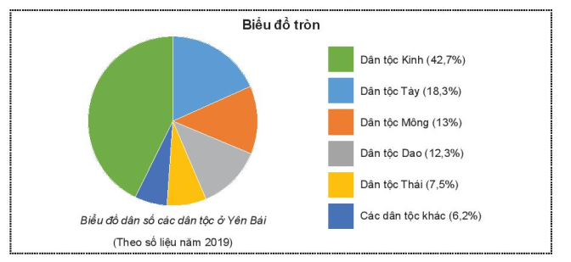
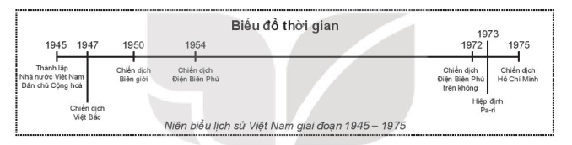
Các dạng biểu đồ, sơ đồ

Slide 16
